Slide 1


Matahati Store
Final Project Dibimbing
Muhammad Kanzia

Slide 2
PROBLEM STATEMENTS

Slide 3
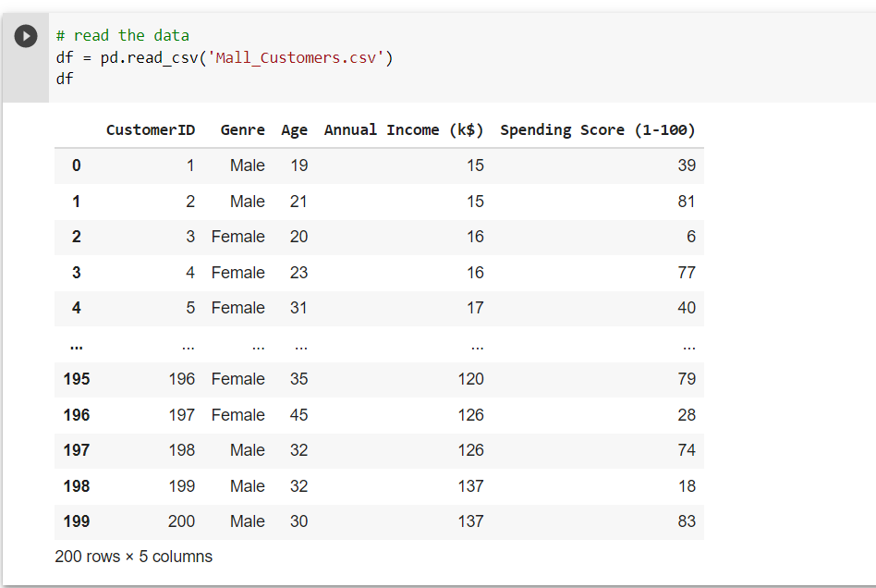
PREVIEW DATA
Kita bisa mendapatkan data per customer melalui data yang diberikan untuk CustomerID
saat grand opening

Slide 4
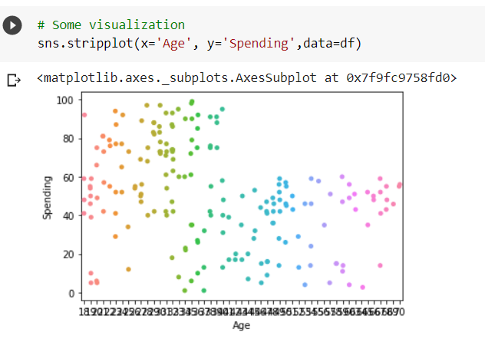
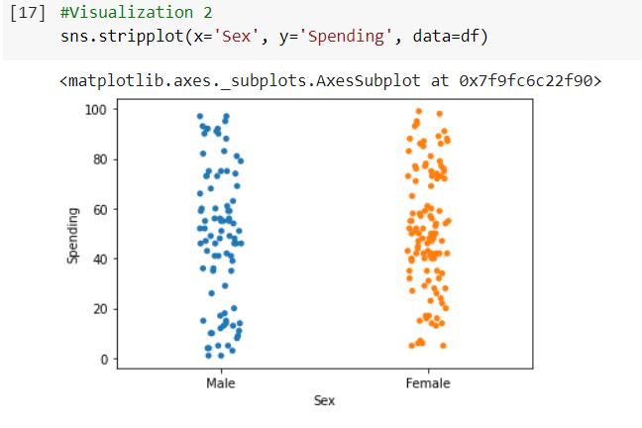
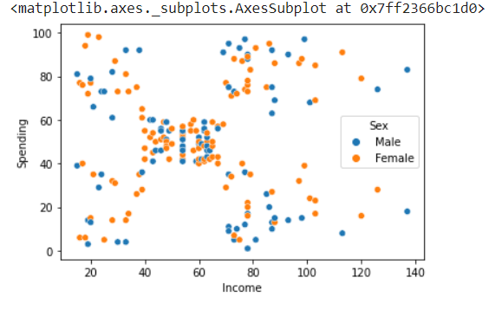
Exploratory Data Analysis
No miss value,
Only two outliers

Slide 5
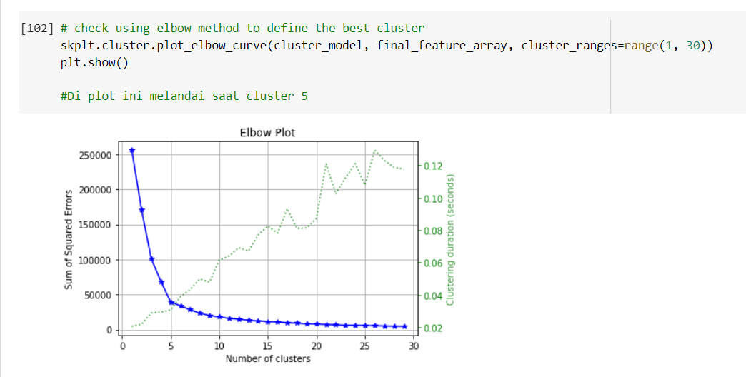
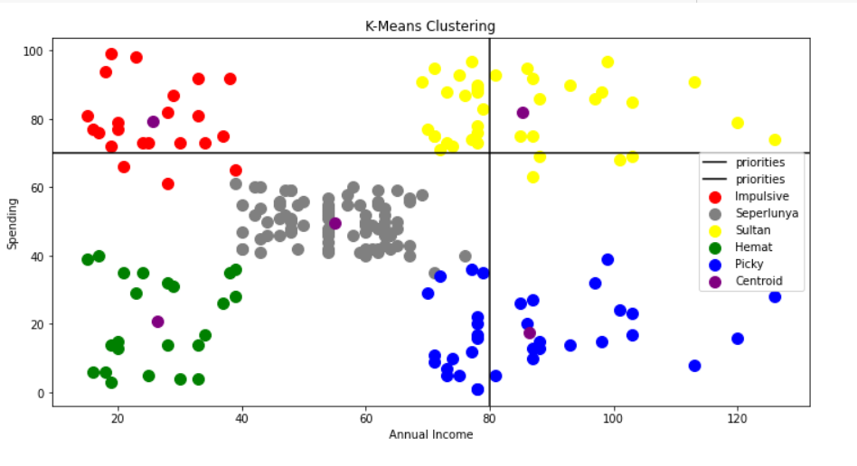
Elbow method and Cluster of 5 Visualization

Slide 6


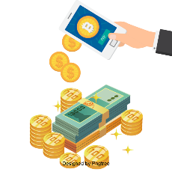






Matahati Store - Executive Summary
Muhammad Kanzia – Head of Data Science
Business Background
Proposed Solutions
Business Beneﬁt
Matahati adalah sebuah toko fashion yang baru saja membuka cabang di salah satu Mall di daerah yang belum pernah ada gerai mereka. Disana, Matahati baru saja mengadakan grand opening dengan promo bahwa semua yang melakukan transaksi akan mendapat customer ID yang bisa digunakan untuk berbelanja lagi.
Membagi customer ID kedalam beberapa kelompok dan memberikan rekomendasi aksi atau treat yang berbeda-beda menggunakan metode Unsupervised Machine Learning dan K-means Clustering
Setiap kelompok customer akan merasa personalized karena aksi/treat yang dilakukan berbeda-beda
Dapat meningkatkan spending dari kelompok semua kelompok
Dapat memberikan keringanan harga untuk kelompok low income
Dapat menjaga agar customer tidak pindah ke toko sebelah
Result:
Problems Statements
Impulsive (Low income, high spending) (22 orang)
- Event promosi bulanan
- Paket membership
Seperlunya (Average income, average spending) (80 orang)
- Diskon barang
- Voucher dengan minimum belanja
Sultan (High income, high spending) (38 orang)
- Paket membership
Hemat (Low income, low spending) (23 orang)
- Voucher dengan minimum belanja
- Event promosi bulanan
Picky (High income, low spending) (35 data)
- Diskon produk bermerek
- Paket membership
Sayangnya, dalam grand opening tersebut hanya ada 200 transaksi yang tercatat.
Objective
Gunakan 200 data transaksi tersebut untuk meningkatkan pendapatan toko dari mereka yang sudah berbelanja dan tidak pindah (Sales/Churn) ke rival yang juga cukup terkenal (Cengklek)

Slide 7
Thank you

